Slide 1
Ces enfants BRILLANTS
Notes:
Nous avons tellement entendu parler des enfants de l’après-guerre et des milléniaux, la génération la plus analysée de l’histoire.
Dans la présentation d’aujourd’hui, nous aimerions nous pencher sur nos enfants, ceux de la génération Z. Nous commençons à peine à comprendre leurs besoins et leurs comportements oculaires uniques.
L’enfance est un moment important dans le développement de l’œil et, puisque les habitudes oculaires s’y forgent, il faudrait commencer à prendre soin de ses yeux régulièrement et à les protéger en bas âge.
((Sauf indication contraire, toutes les photos proviennent de Transitions Optical ou ont été achetées sur Dreamtimes.com ou Thinkstock.))

Slide 2
Qui est la génération Z?
Nés à partir de 1994, les « Z » sont
âgés de 23 ans et moins
Ils représentent 22 % de la
population canadienne
La moitié d’entre eux porte des
lunettes et est plus susceptible
d’acheter des sous-produits optiques
Principales caractéristiques :
se méfient de la politique, toujours branchés et multitâches
Ils influencent les achats du ménage
Add
photo?
Sources : Wakefied Research 2017, VisionWatch et Meet Generation Z par Sparks & Honey.
Notes:
Âgés de 23 ans ou moins, les enfants de la génération Z représentent 22 % de la population canadienne. Environ la moitié d’entre eux porte des lunettes, ce qui en fait un groupe de patients qu’on ne peut ignorer.
Fait intéressant, la génération Z utilise ses yeux de différentes façons, ce qui pourrait entraîner des conséquences à court et à long terme. Auparavant, l’éclairage dans les salles de classe était fluorescent, maintenant il est à DEL. Les livres sont remplacés par des iPad. Nous sommes passés des jeux de société aux jeux vidéo, et maintenant, la réalité virtuelle et les jeux sur appareil mobile ont la cote.
Les milléniaux sont souvent influencés par des parents hyper attentionnés ou « poule ». La génération Z a tendance à avoir des parents qui l’incitent à répondre aux questions et à résoudre les problèmes par elle-même. La génération Z navigue sur le Web depuis longtemps, ce qui lui permet de s’adapter facilement à la technologie numérique et d’accéder à plus de renseignements sur des produits et des services. Des études indiquent que la génération Z influence déjà les achats du ménage, et ce, plus que n’importe quelle autre génération avant elle (source : JWT Intelligence).
Cela indique que ces enfants influenceront également les achats de lunettes de leurs parents.

Slide 3
Le saviez-vous?
80% de l’apprentissage d’un enfant dans les 12 premières années de sa vie passe par leurs yeux
Toutefois…
… il semblerait que 60 % des enfants qui éprouvent des difficultés en lecture présentent des problèmes de vision non corrigés ou non détectés
Près de 25 % des enfants d’âge scolaire souffrent de problèmes visuels
Sources : Association canadienne des optométristes et Coalition nationale pour la santé visuelle.
Notes:
Les études révèlent que nous devons porter une attention particulière à la vision des enfants.
L’Association canadienne des optométristes révèle que 80 % de tout ce que les enfants apprennent au cours des 12 premières années de leur vie passe par leurs yeux. Ce seul chiffre nous indique à quel point la vision est importante en début de vie.
La Coalition nationale pour la santé visuelle estime que 60 % des enfants qui éprouvent des difficultés en lecture présentent des problèmes de vision non corrigés ou non détectés et que près de 25 % des enfants d’âge scolaire souffrent de problèmes visuels.
Malheureusement, les enfants ne réalisent pas toujours qu’ils souffrent de problèmes visuels. À titre de professionnels, nous reconnaissons facilement les symptômes, mais nous pourrions mieux informer les parents, les enseignants, les tuteurs et leurs proches sur les symptômes à surveiller chez les enfants. Voyons les symptômes plus en détail dans la diapositive suivante.
Il existe plusieurs raisons pour lesquelles les enfants qui ont besoin de lunettes n’en portent pas. Nous espérons que ce chiffre diminuera à mesure que nous accroîtrons la sensibilisation sur la vision et le développement des enfants.

Slide 4
Discuter des symptômes à surveiller avec les parents et les enseignants
S’asseoir près du téléviseur ou lire de près constamment | Se frotter les yeux fréquemment | Sauter des lignes ou utiliser un doigt pour guider les yeux pendant la lecture | Être sensible à la lumière ou produire beaucoup de larmes
Fermer un œil pour lire ou pour regarder la télévision | Obtenir des notes plus basses qu’à l’habitude | Éviter d’utiliser un ordinateur, car « ça me fait mal aux yeux » | Plisser des yeux ou incliner la tête pour voir le tableau dans la salle de classe
Notes:
Les enfants ne réalisent pas toujours qu’ils souffrent de problèmes visuels. À titre de professionnels, nous reconnaissons facilement les symptômes, mais nous pourrions mieux informer les parents, les enseignants et les tuteurs sur les symptômes à surveiller chez les enfants.
1. Bien que ce soit un mythe que de s’asseoir près de la télévision nuira à vos yeux, cette habitude pourrait laisser présager un problème visuel.
2. Oui, les enfants se frottent souvent les yeux quand ils sont fatigués ou contrariés, mais s’ils le font pendant qu’ils tentent de se concentrer ou qu’ils bougent, ils pourraient souffrir de problèmes visuels.
3. Quand les enfants apprennent à lire, ils utilisent souvent leur doigt pour savoir où ils sont rendus, mais à la longue, ils devraient être capables de se concentrer et de ne pas perdre le fil de leur lecture.
4. Les enfants qui souffrent de photophobie, ou qui sont extrêmement sensibles à la lumière, peuvent avoir des maux de tête et des nausées.
5. Si un enfant ferme un œil fréquemment, il pourrait souffrir d’un problème de vision réfractive ou binoculaire qui empêche les deux yeux de travailler aisément en équipe. Bien que ces problèmes ne mettent pas la vie en danger, ils doivent être corrigés tôt pour éviter d’entraîner des conséquences à court et à long terme qui pourraient les suivre à l’âge adulte.
6. Si un enfant éprouve de la difficulté à voir ce que son enseignant écrit au tableau en raison d’une mauvaise vision, il pourrait ne pas vous en parler. Par conséquent, ses notes pourraient en souffrir.
7. La fatigue oculaire numérique est répandue chez les enfants qui utilisent souvent des ordinateurs ou d’autres appareils numériques.
8. Les enseignants devraient surveiller les élèves qui plissent les yeux, louchent ou qui inclinent la tête pour voir le tableau.

Slide 5
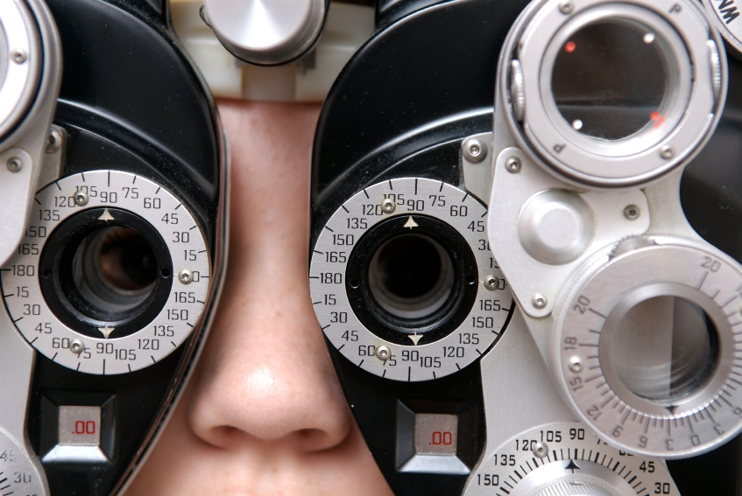
La fréquence recommandée
Âge | Intervalle entre les examens
Nourrissons et tout-petits (de la naissance à 24 mois) | Le premier examen devrait être effectué entre 6 et 9 mois
Enfants d’âge préscolaire (de 2 à 5 ans) | Un examen entre l’âge de 2 à 5 ans
Enfants d’âge scolaire (de 6 à 19 ans) | Annuellement
Source : Association canadienne des optométristes
Notes:
L’Association canadienne des optométristes recommande que les enfants subissent un examen de la vue complet selon les intervalles suivants s’ils présentent un faible risque :
Nourrissons et tout-petits (de la naissance à 24 mois) – Les nourrissons et les tout-petits devraient subir leur premier examen de la vue entre 6 et 9 mois
Enfants d’âge préscolaire (de 2 à 5 ans) – Les enfants d’âge préscolaire devraient subir au moins un examen de la vue entre 2 et 5 ans
Enfants d’âge scolaire (de 6 à 19 ans) – Les enfants d’âge scolaire (de 6 à 19 ans) devraient subir un examen de la vue par année
https://opto.ca/health-library/frequency-of-eye-examinations

Slide 6
Le besoin de protection
Notes:
La protection des enfants ne s'améliorera que lorsque nous en apprendrons davantage sur leurs différents besoins. Regardons de plus près l’œil en développement de l’enfant pour comprendre ses besoins.

Slide 7
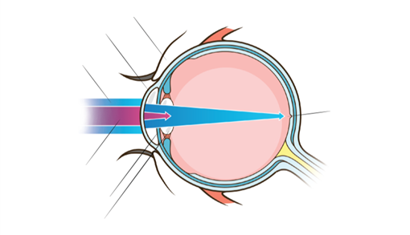
Les rayons UV et la lumière bleue
PAUPIÈRE
CORNÉE
Les jeunes yeux laissent pénétrer plus de lumière nocive.
L’exposition à long terme à la lumière bleue augmenterait le risque de souffrir de dégénérescence maculaire liée à l’âge.
LUMIÈRE BLEUE
RÉTINE CENTRALE (MACULA)
RAYONS UV
IRIS
CRISTALLINE
Sources : Sparrow, 2000, et Arnault, 2013.
Notes:
Le cristallin d’un enfant n’est pas entièrement développé et ne filtre pas adéquatement les rayons UV. Par conséquent, il est plus vulnérable qu’un adulte aux rayons UV et à une transmission accrue dans l’œil. Étant donné que l’œil d’un enfant laisse pénétrer six fois plus de rayons UV que celui d’un adulte, il n’est jamais trop tôt pour commencer à protéger les yeux.
Bien que les rayons UV soient principalement bloqués par la cornée et le cristallin chez les adultes en santé, à titre de lumière visible, la lumière bleue passe à travers l’œil et atteint la rétine. La quantité de lumière bleue qui atteint la rétine dépend de l’âge de l’œil puisqu’au fil du temps, le cristallin jaunit légèrement, ce qui faciliterait l’absorption de la lumière bleu-violet.
Il ne faut pas l’oublier, car l’exposition à long terme à la lumière bleue nocive augmenterait le risque de souffrir de dégénérescence maculaire liée à l’âge.
En termes simples, les yeux d’un enfant sont plus vulnérables aux rayons UV et à la lumière bleue, car ils ne sont pas entièrement développés. Donc, il est encore plus important de protéger les jeunes yeux.
Sources :
Sanford, B. E. et coll. (1996). « The effects of ultraviolet-A radiation on visual evoked potentials in the young human eye », Acta Ophthalmologica Scandinavica, 74, p. 553-557.
Arnault E., C. Barrau, C. Nanteau, P. Gondouin, K. Bigot et coll. (2013). « Phototoxic Action Spectrum on a Retinal Pigment Epithelium Model of Age-Related Macular Degeneration Exposed to Sunlight Normalized Conditions », PlosOne. http://dx.doi.org/10.1371/journal.pone.0071398 .
Sparrow, J. R., K. Nakanishi et C .A. Parish (2000). « The Lipofuscin Fluorophore A2E Mediates Blue Light-Induced Damage to Retinal Pigmented Epithelial Cells », Invest. Ophthalmol. Vis. Sci., 41 (7), p. 1981-1989. http://www.ncbi.nlm.nih.gov/pubmed/10845625.

Slide 8
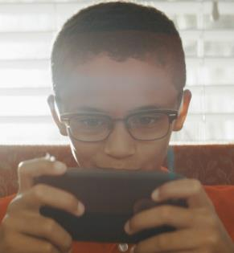
L’utilisation des appareils numériques
La lumière bleue nocive et la fatigue oculaire préoccupent beaucoup les gens en raison de l’accroissement de l’utilisation des appareils numériques au cours des dernières années.
2 HEURES PAR JOUR DEVANT UN ÉCRAN
Source : Jeunes en forme Canada
Notes:
Comme discuté, l’enfance des enfants d’aujourd’hui est différente.
En fait, les enfants âgés de 3 à 5 ans passent environ la moitié de leur journée à effectuer des activités sédentaires et environ 2 heures par jour devant un écran.
Selon une étude, 61 % des parents canadiens sont d’accord que leurs enfants passent trop de temps à regarder la télévision ou à utiliser un ordinateur.
Source : Jeunes en forme Canada, bulletin de l’activité physique chez les jeunes, 2014.
Certains de nos enfants n’entendront jamais le son d’une tonalité, car ils ne possèdent qu’un cellulaire. Les enfants d’aujourd’hui parlent à leurs parents en déplacement par FaceTime. Le temps passé sur les appareils numériques, en raison de la lumière bleue nocive et de la fatigue oculaire, devrait figurer au cœur de nos préoccupations quant à la vision des enfants. Grâce aux études réalisées chez les enfants de la génération Z et sur la façon dont ils utilisent les appareils numériques, nous pouvons leur offrir une meilleure protection.

Slide 9
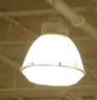
Les sources de lumière bleue
À L’INTÉRIEUR – lumière bleue nocive
À L’EXTÉRIEUR – rayons UV et lumière bleue nocive
Éclairage à DEL
PLUS
DE
100
FOIS
PLUS INTENSE QUE LES APPAREILS
ÉLECTRONIQUES ET
LES ÉCRANS
Appareils numériques
LE SOLEIL
Lampes aux halogénures
Source : Baillet, G. et B. Granger (2016). « How Transitions® lenses filter harmful blue light », Points de Vue, International Review of Ophthalmic Optics.
Notes:
Toutefois, la plupart des gens ne savent pas que le soleil représente la principale source de lumière bleue nocive, qui est 100 fois plus intense que celle émise par les appareils électroniques et les écrans.
Avec toutes les activités extérieures (récréation, soccer, baseball, etc.) que les enfants ont, ils peuvent y être exposés.
En combinant le temps passé au soleil à l’extérieur et exposé à des sources de lumière bleue nocive à l’intérieur, il est important de procurer un filtre à la lumière bleue aux enfants dont les yeux sont en développement. Les verres Transitions constituent une excellente solution puisqu’ils filtrent les rayons UV et la lumière bleue nocive non seulement à l’intérieur, mais particulièrement à l’extérieur.
---
Source : Baillet, G., et B. Granger (2016). « How Transitions® lenses filter harmful blue light », Points de Vue, International Review of Ophthalmic Optics, publication en ligne.
http://www.pointsdevue.com/sites/default/files/comment-les-verres-transitions-filtrent-la-lumiere-bleue-nocive-low.pdf?utm_source=Website&utm_medium=PDF&utm_campaign=Transitions&utm_term=FR

Slide 10
Le temps passé à l’extérieur et la myopie
Passer du temps à l’extérieur peut réduire les risques de souffrir de myopie
70 % des jeunes passent moins de 1 heure par jour à l’extérieur
Source : Youth Survey on Nature and the Outdoors, Fondation David Suzuki.
Notes:
Selon un sondage, 70 % des jeunes (âgés de 13 à 20 ans) passent une heure ou moins par jour à l’extérieur.
(Source : Youth Survey on Nature and the Outdoors, Fondation David Suzuki, 2012.
http://www.davidsuzuki.org/media/news/2012/09/majority-of-canadian-youth-spend-an-hour-or-less-outside-each-day/)
Puisque nous passons moins de temps à l’extérieur, les cas de myopie augmentent.
Il apparaît de plus en plus clairement que les enfants et les adolescents qui passent plus de temps à l’extérieur sont moins susceptibles de souffrir de myopie. La American Academy of Optometry (AAO) a également indiqué que l’incidence de la myopie est plus élevée aujourd’hui aux États-Unis et dans de nombreux autres pays que dans les années 1970. Les résultats révèlent que puisque les enfants passent plus de temps à l’intérieur sur des appareils numériques, plutôt que de jouer à l’extérieur, ils sont plus nombreux à souffrir de myopie.
L’une des études conclut que pour chaque heure additionnelle que les enfants passent à l’extérieur par semaine, ils sont environ 2 % moins susceptibles de souffrir de myopie.
Les enfants myopes de cette étude passaient environ 3,7 heures de moins à l’extérieur par semaine que les enfants ayant une vision normale ou souffrant d’hypermétropie.
Les études ont montré que le temps d’exposition à la lumière du jour, nécessaire pendant l’enfance pour ralentir la croissance axiale de l’œil, a aussi pour effet de réduire le développement et la progression de la myopie. Nous pouvons déjà constater que les myopes sont de plus en plus nombreux en Chine puisque les Chinois ont été de moins en moins exposés à la lumière du jour au cours des dernières années.

Slide 11
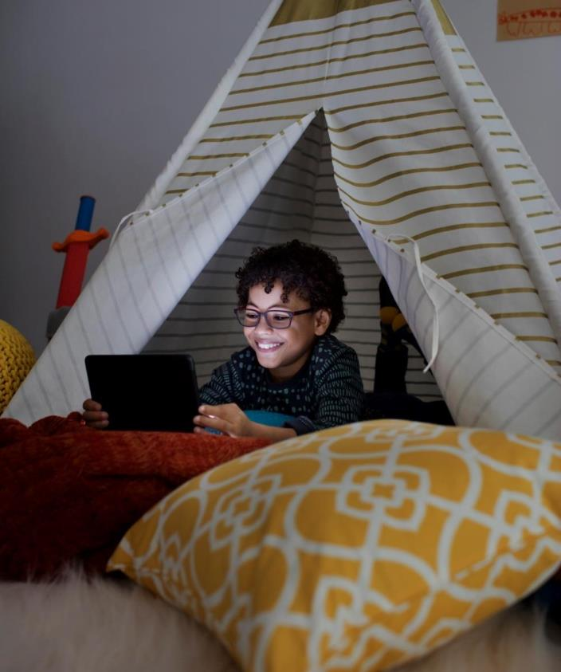
La fatigue visuelle
La règle des 20-20-20
Toutes les 20 minutes, fixez un point situé à 20 pieds pendant 20 secondes.
Les lunettes d’ordinateur
N’hésitez pas à corriger la fatigue visuelle à l’aide de verres adaptés à cette tâche.
Notes:
Donc, puisque la génération Z passe moins de temps à l’extérieur et plus de temps sur les appareils numériques, cela nous amène à aborder le prochain problème dont il faut protéger les enfants : la fatigue visuelle. Nous devons rappeler aux patients de tous âges de prendre des pauses et de suivre la règle des 20-20-20, laquelle diminue la fatigue numérique, encourage le clignement des yeux et réduit la fatigue oculaire.
C’est également l’occasion de recommander des lunettes comportant des verres adaptés pour aider à régler le problème.

Slide 12
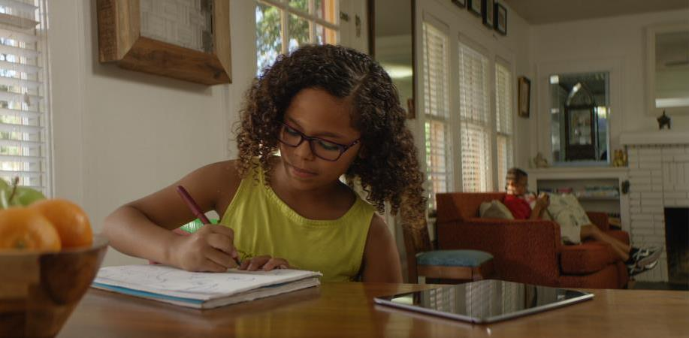
Qu’est-ce que les enfants pensent des lunettes?
Ils ont l’air intelligents
Ils ont l’air honnêtes
En fait, 90 % des enfants préfèrent les verres Transitions^{MD} aux verres clairs ordinaires
Les lunettes sont de formidables accessoires
Sources : Ophthalmic and Physiological Optics, mai 2008, et M.L. Romeu, 2003.
Notes:
Quand vous parlez de lunettes avec les enfants, dites-leur ce que leurs pairs en pensent.
Dans une étude réalisée auprès d’enfants âgés de 6 à 10 ans, les répondants ont indiqué que les lunettes donnaient un air intelligent et honnête.
Une étude réalisé en 2003 par la Dre Madeline Romeu, optométriste, a révélé que les enfants aimaient mieux les verres photochromiques que les verres clairs. En fait, 90 % des enfants préfèrent les verres Transitions aux verres clairs ordinaires.
Les lunettes peuvent être un formidable accessoire. Certains enfants achètent des lunettes sans prescription comme accessoire amusant chez des détaillants comme Claire’s.

Slide 13
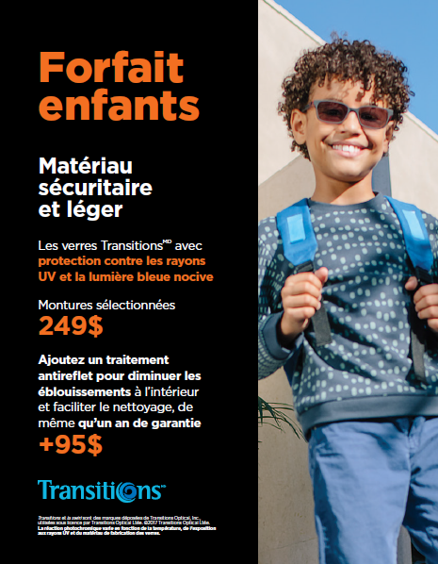
Les verres Transitions^{MD} sont parfaits pour les enfants
Une seule paire convient à tout!
Protection UV
Filtrage de la lumière bleue nocive – provenant des appareils et surtout du SOLEIL
Éblouissements
Fatigue
+ Polycarbonate pour une résistance aux chocs
+ Antireflet pour une protection contre les éblouissements et la facilité de nettoyage
Notes:
Les verres Transitions sont parfaits pour les enfants… Une seule paire convient à tout! Les verres bloquent 100 % des rayons UVA et UVB. Ils aident aussi à filtrer la lumière bleue nocive à l’intérieur, mais surtout à l’extérieur. Ils réduisent les éblouissements douloureux afin que les enfants voient toujours bien, peu importe l’intensité de la lumière, diminuent la fatigue oculaire et améliorent le confort visuel.
Pour que les verres soient parfaits pour les enfants, ajoutez du polycarbonate pour maximiser la résistance aux chocs. Plus de 40 000 blessures oculaires liées au sport surviennent chaque année. En fait, 90 % d’entre elles auraient pu être évitées avec le bon type de lunettes.
Il existe également plusieurs bonnes raisons d’inclure le traitement antireflet dans votre prescription pour enfants. La vision et les améliorations esthétiques du traitement antireflet rendent le port des verres plus positif et la vue des enfants plus claire et confortable. De plus, les verres en polycarbonate réduisent les éblouissements et les reflets que les appareils numériques émettent.
Ce forfait jumelant des verres procure un confort visuel et permet à la famille d’économiser. Cela rend les choses simples, de sorte que les parents sont plus à l’aise, l’enfant dispose de moins de temps pour être distrait et vous pouvez recommander des verres de qualité sans hésitation.
Offrez des garanties, mais limitez-les puisque les prescriptions sont valides un an pour les enfants contrairement à deux ans pour les adultes. Puisque les garanties représentent une valeur ajoutée, assurez-vous d’en parler, même de celles du fabricant.

Slide 14
Les montures et autres recommandations
_{Deuxième paire}
Paire sport
Paire de réserve
Paire d’ordinateur
Mode – Qu’ils portent les lunettes tout le temps ou rarement, les enfants aiment les lunettes cool. Nous voulons qu’ils portent leurs lunettes. Les couleurs, les motifs et les styles amusants les rendent plus attirantes.
Plastique ou métal – Auparavant, le plastique était jugé préférable, car il était considéré comme étant plus durable. Grâce aux améliorations des fabricants, ce n’est plus le cas.
Pont approprié – Le nez des jeunes enfants n’est pas entièrement développé. Donc, un pont approprié peut faire la différence et permettre aux lunettes de rester en place.
Branches – Branches en câble, sangles et branches à spatule.
Charnières à ressort – Elles préviennent le besoin de faire ajuster et réparer les lunettes souvent.
Notes:
Avec les enfants, comme avec les adultes, il faut commencer par les verres. La monture vient en deuxième et doit tenir compte du niveau d’activité, de la forme du visage, du pont et de la taille des yeux (la monture ne doit pas être trop ajustée, car elle ne doit pas être remplacée dès que l’enfant grandit, mais pas trop grande non plus, car le confort est primordial).
Pour les sports, les lunettes de protection avec prescription devraient être aussi importantes que de l’équipement de protection. Un enfant peut-il étudier à l’école, faire du vélo, etc., sans ses lunettes? Dans la négative, une paire de réserve est nécessaire. En plus de servir de paire de réserve, ces lunettes peuvent servir d’accessoire mode. Deux modèles différents qui permettent de faire un peu changement peuvent rendre le port de lunettes plus amusant.
Quand vous recommandez des verres Transitions, trouvez une monture qui semble aussi parfaite pour être portée à l’intérieur qu’à l’extérieur.

Slide 15
Les conseils pour réussir
Prescrivez la MEILLEURE solution visuelle selon les besoins de votre patient
Discutez avec le parent et l’enfant – la génération Z influence les décisions
Donnez de petites quantités de renseignements – leur capacité d’attention dure environ 8 secondes
Utilisez du langage ou des expressions que les
enfants comprennent
Parlez-leur de valeur
Nourrissez leur curiosité
Lampe de poche à rayons ultraviolets ou démonstration de verres Transitions
Notes:
Lors de la conversation, nous partageons des connaissances, nous parlons de produits, de prix et nous devons aussi accorder de l’importance à la façon dont nous présentons le tout à nos patients, parents ou tuteurs. Arrêtez de penser que "les parents ne veulent pas dépenser de l'argent sur les lunettes pour leurs enfants". Nous devons avoir la confiance de prescrire la meilleure solution pour le patient - cela pourrait inclure une paire de sport ou une paire de réserve.
La génération Z a plus d’influence sur les parents que n’importe quelle autre génération auparavant. Donc, n’oubliez pas de lui parler directement.
Vous devez communiquer un peu différemment avec la génération Z. Des études ont démontré que ces jeunes gens ont une capacité d’attention exceptionnellement courte de huit à quatre secondes. Adoptez une stratégie courte et directe.
Utilisez du langage ou des expressions que les enfants comprennent, comme « les verres Transitions sont magiques » ou « sont des verres transformateurs » ou « les lunettes d’ordinateur sont parfaites pour la console Xbox ou les appareils technologiques ».
Parlez-leur de la valeur (le prix est important).
Heureusement, nous disposons d’outils pour piquer leur curiosité. Aidez-les à comprendre l’importance de la protection contre les rayons UV et la lumière bleue. Montrez-leur comment la magie des verres Transitions opère avec une lampe de poche à rayons ultraviolets ou des verres de démonstration.

Slide 16
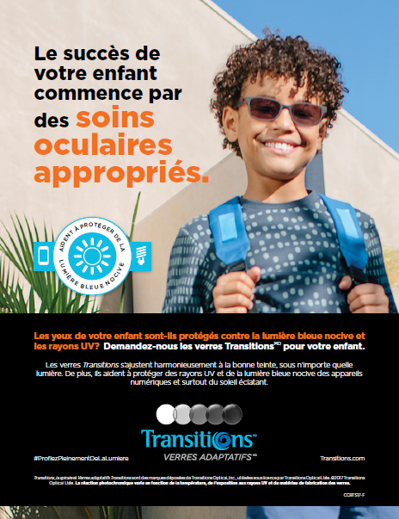
Les ressources pour les enfants
Accessibles à Transitions.com/enfant
Affichette de comptoir
Feuille de vente de la trousse
Brochure sur les yeux des enfants
Images et contenu pour les médias sociaux
Lettres types
Note pour permettre le port de verres photochromiques à l’école
Note pour offrir un dépistage oculaire
Présentation de professionnels de la santé

Slide 17
Il ne fait aucun doute que les enfants sont BRILLANTS
MERCI!
Notes:
Nous vous souhaitons beaucoup de succès dans vos interactions avec les enfants de la génération Z.

